Slide 1
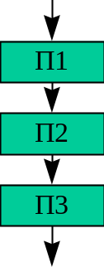

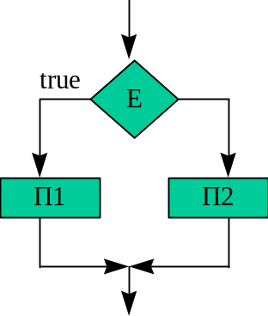
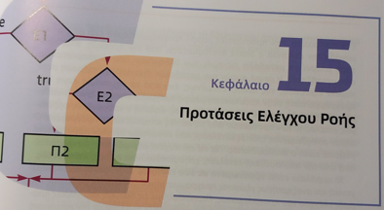
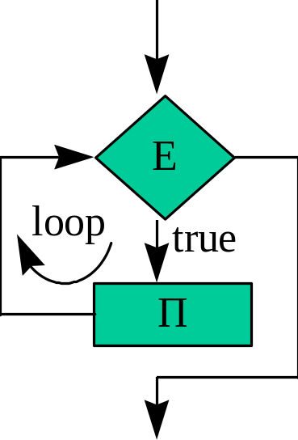
Εισαγωγή στον Προγραμματισμό
(Introduction to Programming)
(CEID_NY131)
Προτάσεις ελέγχου ροής
(Control flow Statements)
https://sites.google.com/view/i2art-of-programming
Πηγή: Μια Εισαγωγή στην Τέχνη του Προγραμματισμού
Control
flow
Statements

Slide 2
Βασικές Κατασκευές Γλώσσας Προγραμματισμού
Για αναπαράσταση διεργασιών
  συνάρτηση
Για αποθήκευση και ανάκληση πληροφορίας
  Μεταβλητές
  Σταθερές
  Τύποι δεδομένων
Για επεξεργασία πληροφορίας
  τελεστές
Για έλεγχο ροής προγράμματος
  Προτάσεις επανάληψης, διακλάδωσης, ..

Slide 3
Βασικές δομές ελέγχου ροής (1)
Βασικές δομές προγραμματισμού (ανεξάρτητες γλώσσας) που χρησιμοποιούνται για την ανάπτυξη αλγορίθμων
1. Sequence structure (ακολουθία)
2. Selection structure (επιλογή)
3. Repetition/Loop structure (επανάληψη)

Slide 4
Βασικές δομές ελέγχου ροής (2)
Sequence structure
  μία πρόταση ή μια ομάδα προτάσεων εκτελείτε η μία μετά την άλλη ακολουθιακά
Selection structure
  Διαφορετικές προτάσεις ή ομάδες προτάσεων εκτελούνται ανάλογα με το αν η τιμή μιας συνθήκης είναι αληθής ή ψευδής

Slide 5
Βασικές δομές ελέγχου ροής (3)
Repetition
  μία πρόταση ή ένα σύνολο προτάσεων εκτελείται επανειλημμένα,
  διακρίνεται σε:
  conditional loop
    η επανάληψη εκτελείται όσο μια συνθήκη είναι αληθής
  counting loop
    η πρόταση ή το σύνολο προτάσεων εκτελείται για προκαθορισμένο αριθμό επαναλήψεων

Slide 6
Δομημένος Προγραμματισμός
Η δομή του πηγαίου κώδικα θα πρέπει να μας βοηθά να κατανοήσουμε
τι κάνει το πρόγραμμα
Ο αναγνώστης του δομημένου πηγαίου κώδικα μπορεί εύκολα να κατανοήσει τι συμβαίνει όταν το πρόγραμμα εκτελείται.

Slide 7
Αναγνωσιμότητα Κώδικα
int max(int a, int b, int c)
{
if(a>b)
if(a>c)
return a;
else
return c;
else
if(b>c)
return b;
else
return c;
}
int max(int a, int b, int c)
{
if(a>b)
if(a>c)
return a;
else
return c;
else
if(b>c)
return b;
else
return c;
}

Slide 8
Προτάσεις ελέγχου ροής στη C
Επανάληψης (looping)
  for
  while
  do while
διακλάδωσης υπό συνθήκη (conditional branching)
  if
  if else
  switch
μεταπήδησης (jumps)
  break
  continue
  goto

Slide 9
Πρόταση for
for (έκφραση1 ; έκφραση2 ; έκφραση3 )
πρόταση
for (initialize ; test ; update )
πρόταση
for
έκφραση 1
false
έκφραση 2
έκφραση 3
true
πρόταση
<
επόμενη
πρόταση
>

Slide 10
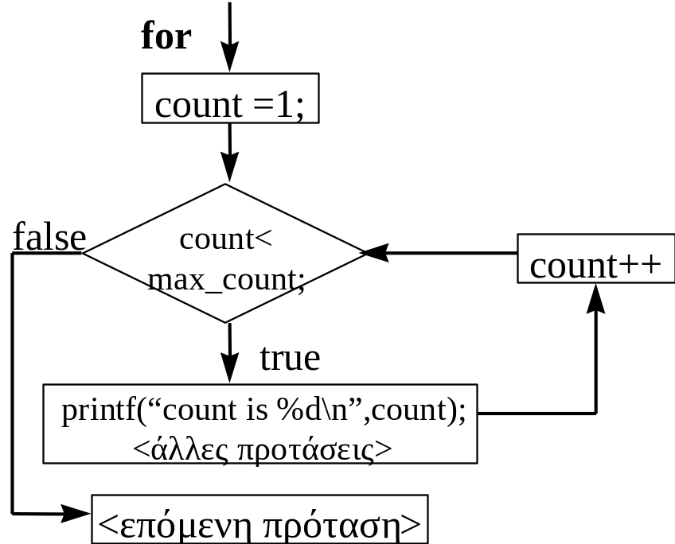
Πρόταση for
for(count=1;count<max_count;count++ ) {
printf(“count is %d\n”,count);
< άλλες προτάσεις >
}
< επόμενη πρόταση >

Slide 11
Πρόταση while (1)
entry condition loop
while
while ( έκφραση )
πρόταση
false
έκφραση
true
Πρόταση
<
επόμενη πρόταση
>

Slide 12
Πρόταση while (2)
while (count<limit) {
count++;
printf(“count is %d\n”,count);
}
< επόμενη πρόταση>
while
false
count<limit;
true
Εαν limit = 12 και
count >= 12
το σώμα του loop δεν εκτελείται
count++;
printf(“count is %d\n”,count);
<επόμενη πρόταση>

Slide 13
Πρόταση do while (1)
exit condition loop
do
πρόταση
while ( έκφραση );

Slide 14
Πρόταση do while (2)
do {
count++;
printf(“count is %d\n”,count); } while (count<limit)
< επόμενη πρόταση>
do
count++;
printf(“count is %d\n”,count);
while
Εαν limit = 12 και count >= 12
το σώμα του loop εκτελείται μια φορά
count<limit;
true
false
<επόμενη πρόταση>

Slide 15
Επιλογή loop
Αποφάσισε αν χρειάζεσαι entry-condition ή exit-condition.
Προτίμησε γενικά το entry-condition
initialize;
while(test) {
statement
update;
}
for(initialize;test;update)
statement
for (;test;) while(test)

Slide 16
Πρόταση if
if ( έκφραση )
πρόταση1
else
πρόταση2
if (light == red)
stop();
else
go();

Slide 17
Άσκηση
Δώστε τη δήλωση και τον ορισμό συνάρτησης για τον υπολογισμό του μέγιστου μεταξύ δύο ακέραιων αριθμών.

Slide 18
Δήλωση της max
Δήλωση (function prototype)
  int max(int a, int b);
  ή εναλλακτικά
  int max(int, int);

Slide 19
Ορισμός της max – έκδοση 1
  int max(int a, int b)
  {
  int max;
  if(a>b)
    max = a;
  else
    max= b;
  return max;
  }

Slide 20
Ορισμός της max – έκδοση 2
  int max(int a, int b)
  {
  if(a>b)
    return a;
  else
    return b;
  }

Slide 21
Ορισμός της max – έκδοση 3
  int max(int a, int b)
  {
    return a>b ? a : b;
  }
έκφραση 1
έκφραση 2
έκφραση 3

Slide 22
Ενσωματωμένα (nested) if
if(kwh <= BREAK1)
bill = RATE1 * kwh;
else
if (kwh <= BREAK2)
bill = BASE1 + RATE2 * (kwh - BREAK1);
else
bill = BASE2 + RATE3 * (kwh - BREAK2);
ένα else συσχετίζεται πάντα με το πλησιέστερο προηγούμενο if

Slide 23
Πρόταση switch (1)
int ή char
switch (έκφραση) {
case σταθερά έκφραση 1 : πρόταση1
case σταθερά έκφραση 2: πρόταση2
:
:
default :
πρόταση3
}
το default a) εκτελείται όταν καμία από τις case δεν ικανοποιείται, b) δεν είναι απαραίτητα η τελευταία ετικέτα

Slide 24
Πρόταση switch (2)
κάθε case πρέπει να έχει μια int ή char σταθερά ή μια σταθερά έκφραση
δύο case δεν μπορούν να έχουν την ίδια τιμή
case και default μπορούν να μπουν με οποιαδήποτε σειρά
η ροή συνεχίζει από το επιλεχθέν case μέχρι την εμφάνιση μιας πρότασης break, return, goto ή το τέλος του switch
το break μετά τη τελευταία ετικέτα αποτελεί καλή τακτική αν και δεν είναι απαραίτητο

Slide 25
Άσκηση με τη switch
Να γραφεί πρόγραμμα που να δέχεται ως είσοδο κείμενο, να απαριθμεί
    τις εμφανίσεις των ψηφίων 0-9,
    τα λευκά διαστήματα και
    τους υπόλοιπους χαρακτήρες
και στη συνέχεια να τυπώνει τα αποτελέσματα.
Δες παράδειγμα 6-15

Slide 26
Λεκτική περιγραφή
Για κάθε χαρακτήρα του κειμένου
έλεγξε τον τύπο του χαρακτήρα
αν είναι ένας από τους ‘ ‘,’\t’ ή ‘\n’ αύξησε τον απαριθμητή των διαστημάτων,
αν είναι ψηφίο αύξησε τον απαριθμητή που αντιστοιχεί στο ψηφίο,
σε κάθε άλλη περίπτωση αύξησε τον απαριθμητή των υπόλοιπων χαρακτήρων
Τύπωσε τους απαριθμητές

Slide 27
Προτάσεις διακλάδωσης χωρίς συνθήκη
Διαχείριση ειδικών περιπτώσεων σε προτάσεις επανάληψης
  break
  continue
Μεταφορά ελέγχου από συνάρτηση στην καλούσα συνάρτηση
  return
Ρητή διακλάδωση
  goto <ετικέτα>

Slide 28
Διαχείριση ειδικών περιπτώσεων σε προτάσεις επανάληψης
while (έκφραση) {
if ειδική περίπτωση {
  προτάσεις επεξεργασίας ειδικής περίπτωσης
  break;
  }
  προτάσεις επεξεργασίας κανονικών περιπτώσεων
  }

Slide 29
Διαχείριση ειδικών περιπτώσεων σε προτάσεις επανάληψης
while (έκφραση) {
if κανονική περίπτωση {
    προτάσεις επεξεργασίας κανονικής περίπτωσης
    continue;
    }
  προτάσεις επεξεργασίας ειδικών περιπτώσεων
  }

Slide 30
Πρόταση break
προκαλεί την έξοδο μόνο από το πιο εσωτερικό βρόχο
καταστρέφει τη δόμηση του κώδικα
υπάρχει πάντα τρόπος να γραφεί κώδικας χωρίς τη χρήση της

Slide 31
Παράδειγμα χρήσης break
for( i = 0 ; i < MAX ; i++) {
if (num[i] <0) /* end loop */
break;
: /* process positive elements */
}
printf(......);

Slide 32
Αποφυγή του break
while (( ch = getchar()) != ‘\n’) {
if (ch == ‘\t’)
break;
putchar(ch);
}
while((ch=getchar())!=‘\n’&&ch!=‘\t’)
putchar(ch);

Slide 33
Πρόταση continue
προκαλεί την έναρξη της επόμενης επανάληψης for, while ή do
επηρεάζει μόνο το πιο εσωτερικό βρόχο

Slide 34
Παράδειγμα χρήσης continue
for( i = 0 ; i < MAX ; i++) {
if (num[i] <0) /* skip negative elements */ continue;
: /* process positive elements */
}
printf(......);

Slide 35
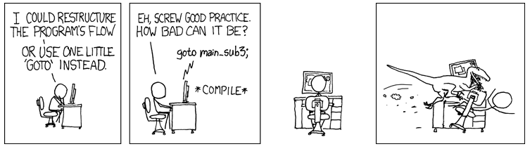
Πρόταση goto
καταστρέφει την δόμηση του κώδικα
είναι πάντα εύκολο να γράφεις κώδικα χωρίς τη χρήση της
Source: http://xkcd.com/292/

